Slide 1
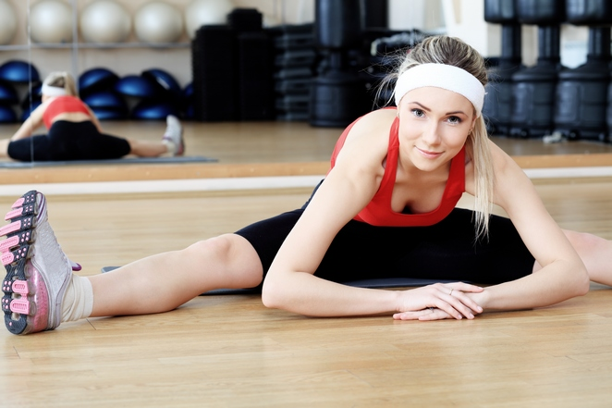
Методика розвитку гнучкості
Презентацію виконала
учениця 10-А класу
Криничанської СЗШ № 1
Козак Руслана
- 2013-

Slide 2
Зміст
Загальна характеристика гнучкості
Види гнучкості
Фактори, від яких залежить прояв гнучкості
Засоби удосконалення гнучкості
Фізичні вправи на гнучкість
Вікова динаміка природного розвитку гнучкості та контроль за її розвитком
Оцінка рівня розвитку
Висновок
Джерела

Slide 3
Загальна характеристика гнучкості
Структура опорно-рухового апарату людини дозволяє їй виконувати рухові дії з великою амплітудою. Проте, часто через недостатню еластичність м'язів, зв'язок і сухожиль вона не може повністю реалізувати ці можливості. Водночас, якщо у людини належним чином не розвинена рухливість у суглобах, то вона не зможе оволодіти технікою багатьох рухових дій.
Рухливість у суглобах позначають терміном гнучкість.
Гнучкість як рухова якість людини — це її здатність виконувати рухи в суглобах з великою амплітудою.

Slide 4
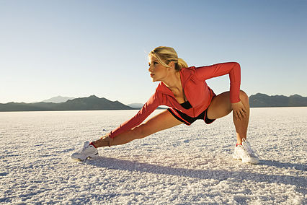
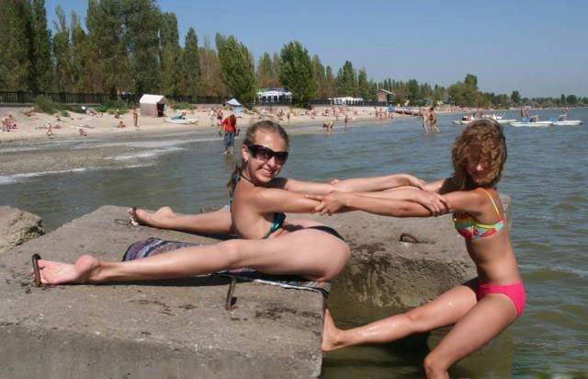
Види гнучкості
Розрізняють активну і пасивну гнучкість.
Під активною гнучкістю розуміють здатність людини виконувати рухи з великою амплітудою за рахунок власних м'язових зусиль. Вона залежить не лише від ступеня рухомості в суглобах, але і від сили м'язів, що беруть участь у переміщенні відповідної ланки тіла.
Під пасивною гнучкістю розуміють здатність людини виконувати рухи з великою амплітудою за допомогою зовнішніх впливів (партнер, прилад, обтяження тощо).

Slide 5
Фактори, від яких залежить прояв гнучкості
Рухливість у суглобах залежить від низки факторів. Найголовнішими серед них є:
• будова суглобів: їх форма, довжина суглобових поверхонь, наявність кісткових виступів та їх розмірів. Найбільша анатомічна рухливість властива кулястим суглобам як за амплітудою, так і за напрямками рухів.
• сила м'язів, що здійснюють рухи у конкретному суглобі, та їх еластичність, а також еластичність зв'язок і сухожиль. Під час розтягування м'язи можуть збільшувати свою довжину на 30-40 і навіть 50 % відносно стану спокою;
• міжм'язова координація та здатність розслабляти м'язи. В учнів, які погано координують рухи І не вміють розслаблятись, гнучкість нижча і повільніше розвивається;
• температура тіла та інтенсивність кровообігу. Здатність м'язів, зв'язок І сухожиль до розтягування покращується із підвищенням їх температури та збільшенням кровотоку;
• стан психіки та емоцій. Найсприятливішим є врівноважений стан. Надмірне збудження та пригніченість негативно позначаються на прояві гнучкості, а отже, і на її розвитку.

Slide 6
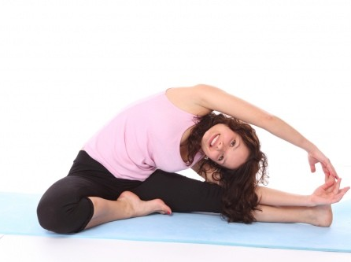
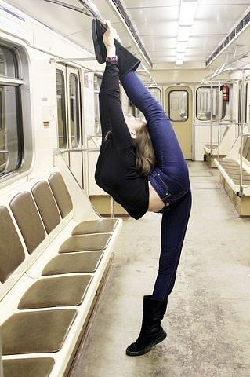
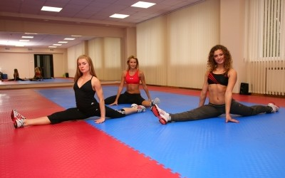

Slide 7
Засоби удосконалення гнучкості
Основним засобом удосконалення гнучкості є такі фізичні вправи, які вимагають більшої амплітуди рухів у суглобах, ніж у побуті, професійній та спортивній діяльності.
Ґрунтуючись на знаннях факторів, які зумовлюють гнучкість, представляємо класифікацію фізичних вправ на гнучкість(Рис. 15).

Slide 8
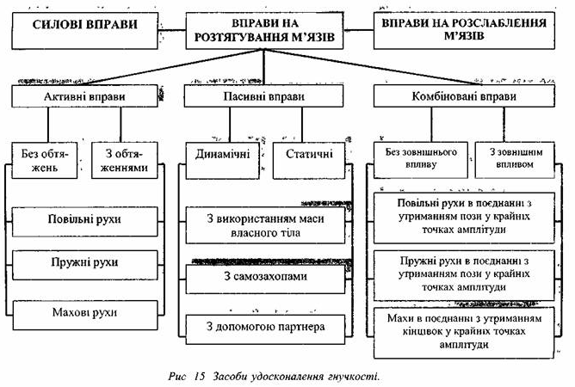
Засоби удосконалення гнучкості

Slide 9
Фізичні вправи на гнучкість
Силові вправи позитивно впливають на розвиток активної гнучкості. При цьому найефективнішими в цьому є вправи, що сприяють удосконаленню внутрішньом'язової та міжм'язової координації. Силові вправи доцільно поєднувати з виконанням вправ на розслаблення та розтягування цих же м'язів.
Вправи на розслаблення. Дослідження показали, що свідоме розслаблення м'язів на 12-15 % покращує рухливість у суглобах.
Вправи на розтягування поділяються на активні, пасивні та комбіновані.
Активні вправи можуть виконуватись повільно, пружно або махом, їх можна виконувати з обтяженнями та без обтяжень.
Повільні вправи виконуються плавно з намаганням досягти більшої амплітуди у кожному наступному підході.

Slide 10
Пружні рухи не передбачають повернення ланок тіла у вихідне положення, а лише робиться незначний (від 3-5 до 20-25 см) зворотній рух, що дозволяє досягти більшої амплітуди. Так повторюють 3-6 разів і лише потім повертаються у вихідне положення. Ефективність пружних вправ підвищується при застосуванні додаткових обтяжень (до 50 %).
Махові рухи розпочинаються за рахунок напруження м'язів та продовжуються за інерцією і можуть виконуватись маятникоподібне або по типу колових рухів з поступово зростаючою амплітудою.
Пасивні вправи дають можливість значно швидше досягти більшої амплітуди в суглобах, ніж активні. Але після припинення їх виконання рухливість суглобів втрачається швидше, ніж та, що досягнута за допомогою активних вправ.
Комбіновані вправи застосовуються переважно на завершальному етапі розвитку гнучкості та на етапі її збереження і дозволяють розширити адаптаційні можливості організму, завдяки різноманітності тренувальних впливів та підвищенню емоційного тла занять.

Slide 11
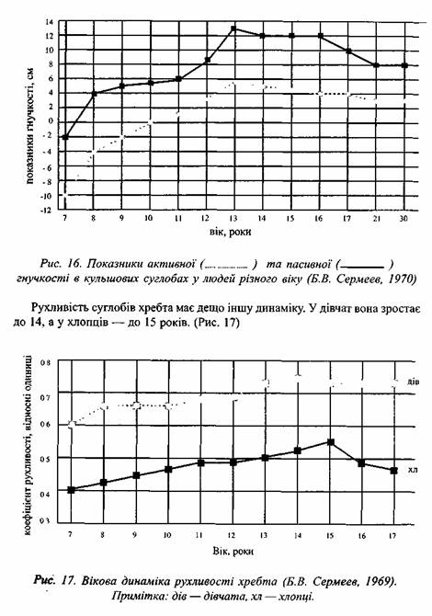
Вікова динаміка природного розвитку гнучкості та контроль за її розвитком
Гнучкість природно зростає до 14-15 років, але у різних суглобах вона має різну динаміку розвитку. При цьому у дрібних суглобах розвивається швидше, ніж у великих.
Амплітуда рухів у кульшових суглобах гетерохронно зростає до 13-ти років. Найвищий темп її приросту спостерігається з 7 до 8 та з 11 до 13 років. Надалі вона стабілізується, а у 16-17-річному віці починає прогресивно погіршуватись.
Високі темпи її природного приросту у дівчат спостерігаються від 7 до 8, від 10 до 11 та з 12 до 14 років, а в хлопців від 7 до 11 та від 14 до 15 років. Якщо не застосовувати вправи з розвитку, то уже в юнацькому віці амплітуда рухів практично в усіх суглобах починає поступово зменшуватись.
Враховуючи сенситивні періоди розвитку рухових якостей, цілеспрямовано розвивати гнучкість доцільно від 7-8 до 14-15 років.
Водночас застерігаємо, що форсований розвиток гнучкості без належного зміцнення м'язів, зв'язок і сухожиль може викликати розхлябаність у суглобах і, зрештою, порушення постави, яке зустрічається саме з цієї причини навіть у художніх гімнасток. Звідси випливає необхідність оптимального поєднання розвитку гнучкості та сили.

Slide 12
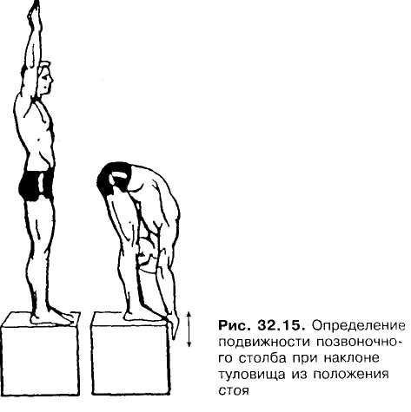
ОЦІНКА РІВНЯ РОЗВИТКУ
Для оцінки рівня розвитку гнучкості використовують контрольні вправи (тести), за допомогою яких опосередковано вимірюється гнучкість в лінійних одиницях. Загальний рівень гнучкості опорно-рухового апарату можна оцінити за результатами виконання трьох контрольних вправ, які вимагають рухливості у суглобах хребта, кульшових та плечових:
• нахил вперед із вихідного положення основна стійка "на підвищеній опорі". Підвищена опора (гімнастична лава або спеціальна табуретка) повинна бути обладнана вертикально закріпленою лінійкою, нульова відмітка якої має збігатись із поверхнею лави. Поділки на частині лінійки, що знаходиться вище цієї поверхні, умовно позначаються знаком "-", а нижче — знаком "+". Нахил вперед виконується плавно з намаганням якомога нижче опустити руки вздовж лінійки. Результат фіксується в сантиметрах по поділці, на рівні якої учень зумів зафіксувати це положення протягом двох секунд;

Slide 13
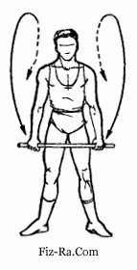
ОЦІНКА РІВНЯ РОЗВИТКУ
"викрут" з гімнастичною палицею, не згинаючи рук. Рівень рухливості у плечових суглобах оцінюється за відстанню між великими пальцями рук. Чим менша відстань, тим вищий рівень гнучкості плечових суглобів

Slide 14
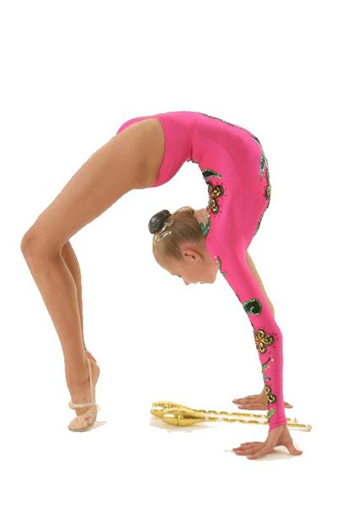
ОЦІНКА РІВНЯ РОЗВИТКУ
"міст". У будь-який спосіб прийняти положення "міст" і переступанням ніг досягти найменшої відстані між руками і ногами, якомога більше прогинаючись. Оцінюється рівень гнучкості хребта, кульшових та плечових суглобів за відстанню між п'ятами і руками та між найвищою точкою хребта і опорою. Чим менший перший показник і більший другий, тим краще розвинена гнучкість.

Slide 15
Висновок
Виконання вправ на гнучкість сприяє зміцненню суглобів, підвищенню міцності та еластичності м'язів, зв'язок та сухожиль, удосконаленню координації, ефективному оволодінню технікою фізичних вправ, уникненню травм.
Недостатній розвиток гнучкості обмежує можливості вдосконалення інших фізичних якостей, призводить до зниження сили і швидкості, зростання втоми.

Slide 16
Джерела
ua.textreferat.com
images.yandex.ua
uk.wikipedia.org

